Slide 1
Metodología y aplicación del
“Manual para el arrendamiento de Bienes Inmuebles Municipales”

Slide 2
Cálculo Valor Base:
Ca=(10%ABR)/12
Donde:
Ca: Canon de acuerdo al Art. 17 de la Ley de Inquilinato.
ABR: Avalúo del bien a rentarse

Slide 3
Ajuste de valores de mercado:
IA=(Ca/VMZ)
Donde:
IA: Índice de corrección A.
CA: Canon mensual de arriendo teórico
VMZ: Valor promedio por metro cuadrado de mercado en la zona de ánalisis
Cac=VMZ*X

Slide 4
Ajuste por índice de ocupación:
IB=CIMA/CIMT
Donde:
IB: Índice de corrección B.
CIMA: Cantidad de Inmuebles susceptibles de arrendamiento en la zona, arrendados en la zona o centro comercial.
CIMT: Cantidad de Inmuebles susceptibles de arrendamiento en la zona, totales en la zona o centro comercial.

Slide 5
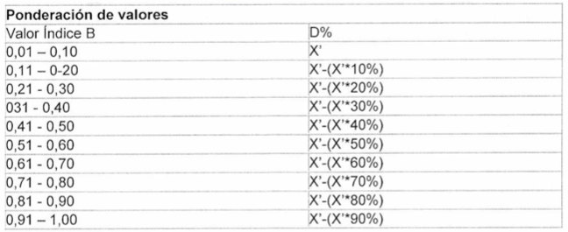
Ajuste por índice de ocupación:
Cab=Cac-(Cac*D%)

Slide 6
Ajuste por condiciones de seguridad:

Slide 7
Ajuste por condiciones de seguridad:
VALOR | RANGO | D’%
1-10 | Baja | +X”%
11-20 | Regular | +X/2”%
21-30 | Media | -X/2”%
31-40 | Alta | -X”%

Slide 8
Ajuste por acceso a servicios:

Slide 9
Ajuste por acceso a servicios:
VALOR | RANGO | D’%
<15 | Baja | -X”%
15-20 | Media | +X/2”%
21-25 | Alta | +X”%

